Slide 1
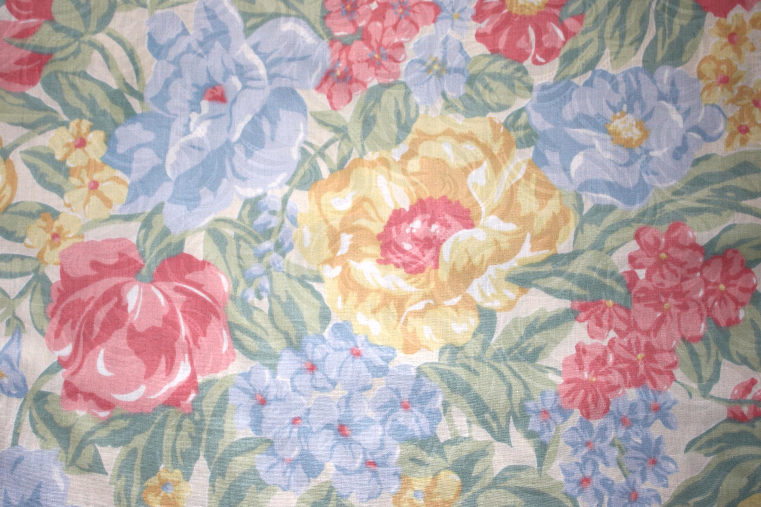

আজকের ক্লাসে সবাইকে
স্বাগত

Slide 2



উপস্থাপনায়
রাজীব দত্ত
সহকারী শিক্ষক
ভিংরোল সরকারি প্রাথমিক বিদ্যালয়
আনোয়ারা, চট্টগ্রাম

Slide 3


প্রাথমিক বিজ্ঞান
তৃতীয় শ্রেণি

Slide 4
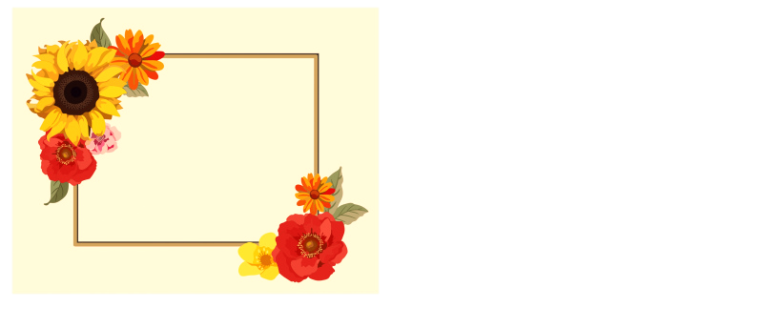
চলো আমরা ক্লাস শুরুর আগে কিছু ছবি দেখি

Slide 5
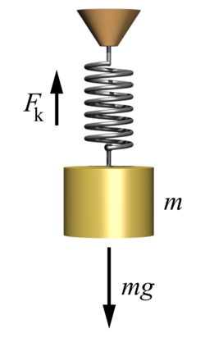
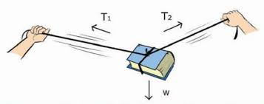
ছবিতে কী দেখতে পাচ্ছো?

Slide 6
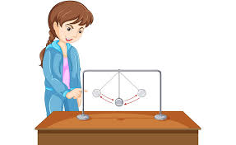
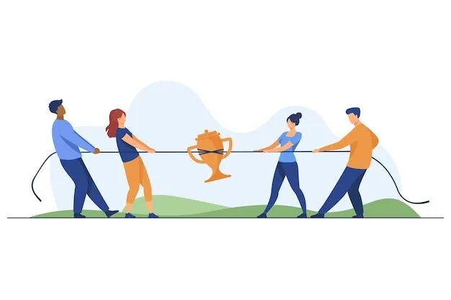
ছবিতে কী দেখতে পাচ্ছো?

Slide 7
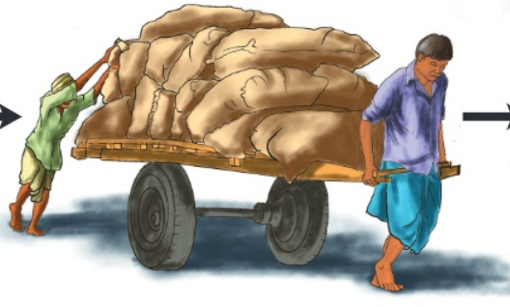
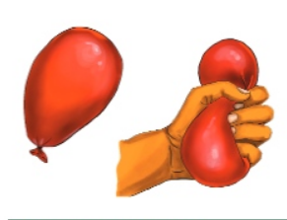
ছবিতে কী দেখতে পাচ্ছো?

Slide 8
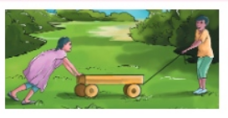
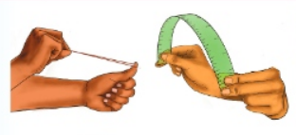
ছবিতে কী দেখতে পাচ্ছো?

Slide 9
পাঠ পরিচিতি
অধ্যায়- ৬
বস্তুর উপর বলের প্রভাব

Slide 10
শিখনফলঃ
বস্তুর উপর বলের প্রভাব বলতে পারবে।
বলের প্রভাবে বস্তুর গতি, আয়তন ও আকৃতি পরিবর্তন বলতে পারবে।

Slide 11
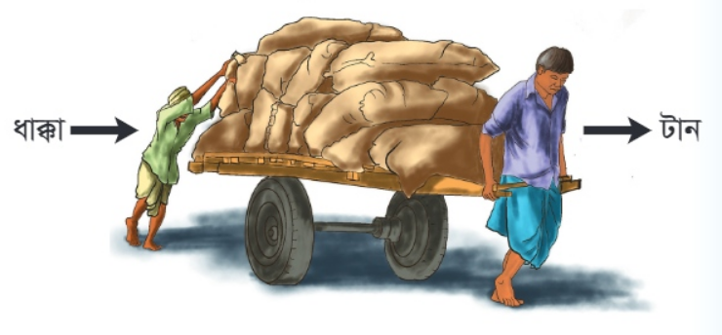
ছবিতে কী কী দেখতে পাচ্ছো ?
বলের প্রভাব

Slide 12
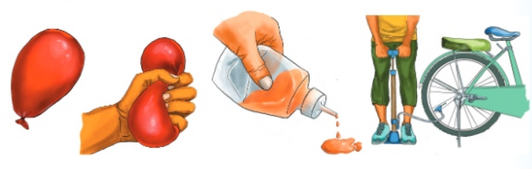
বল কী?
বল হল কোনো বস্তুকে ধাক্কা দেওয়া বা টানা, যা তার গতির পরিবর্তন ঘটায় বা ঘটাতে চায়।

Slide 13
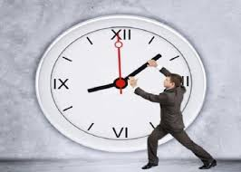
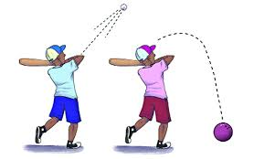
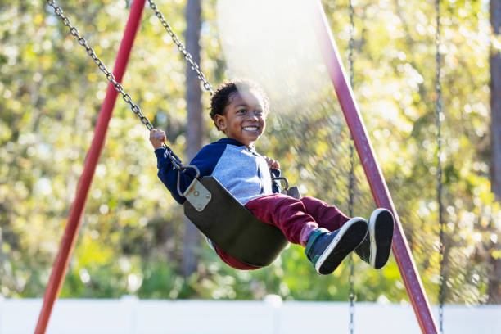
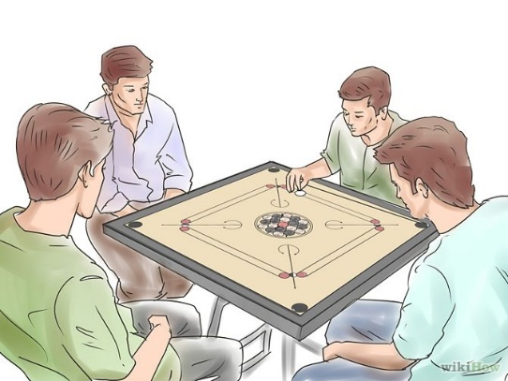
শিক্ষার্থীদের একক কাজ প্রদর্শন
গতি থামিয়ে দেওয়া
দিক পরিবর্তন
গতি বাড়িয়ে দেওয়া
স্থির বস্তু গতিশীল করা

Slide 14

বল প্রয়োগে বস্তুর কয় ধরণের পরিবর্তন হয়?
গতির পরিবর্তন ।
আকৃতির পরিবর্তন ।
আয়তনের পরিবর্তন ।

Slide 15
গতি অবস্থার পরিবর্তনে বল
১। গতিশীল বস্তুকে থামিয়ে দেয়।
২। গতিশীল বস্তুর গতিপথ পরিবর্তন করে দেয়।
৩। গতিশীল বস্তুর গতি বাড়িয়ে দেয়।
৪। থেমে থাকা বস্তুকে গতিশীল করে দেয়।

Slide 16
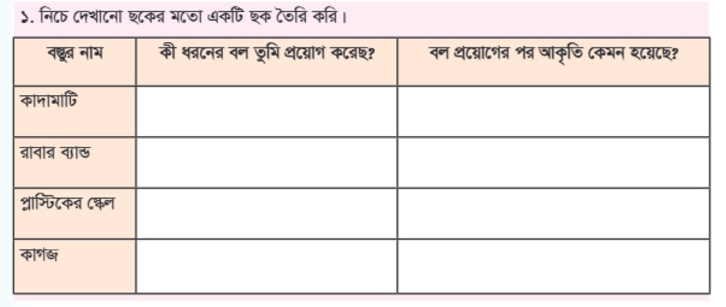
আকৃতি পরিবর্তনে বল
চাপ
চ্যাপ্টা হয়েছে
টান
লম্বা বা প্রসারিত হয়েছে
চাপ
ধনুকের মত বেঁকে গেছে
চাপ
ভাঁজ হয়েছে

Slide 17
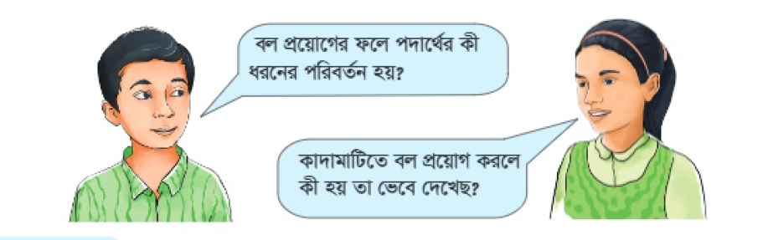
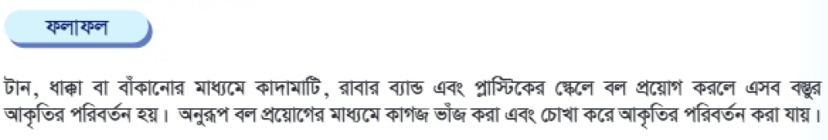
উদ্ভিদের সাধারণ অংশ
মূল
ফুল
ফল
কান্ড
পাতা

Slide 18
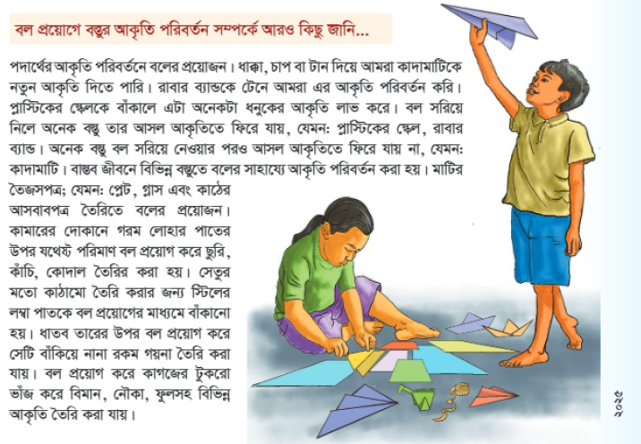

Slide 19
বল প্রয়োগ করলে বস্তুর আকৃতির কী পরিবর্তন হয়?
বস্তু চ্যাপ্টা হয়ে যায়।
বস্তু বেঁকে যায়।
বস্তু প্রসারিত বা লম্বা হয়ে যায়।
বস্তু ভাঁজ হয়ে যায়, যেমন কাগজ

Slide 20
বল কত প্রকার?
বল ২ প্রকার-
স্পর্শ বল।
অস্পর্শ বল।

Slide 21

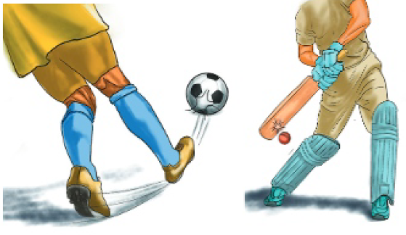
স্পর্শ বল কাকে বলে?
যে বল প্রয়োগের জন্য দুটি বস্তুর সরাসরি সংস্পর্শ প্রয়োজন তাকে স্পর্শ বল বলে।

Slide 22
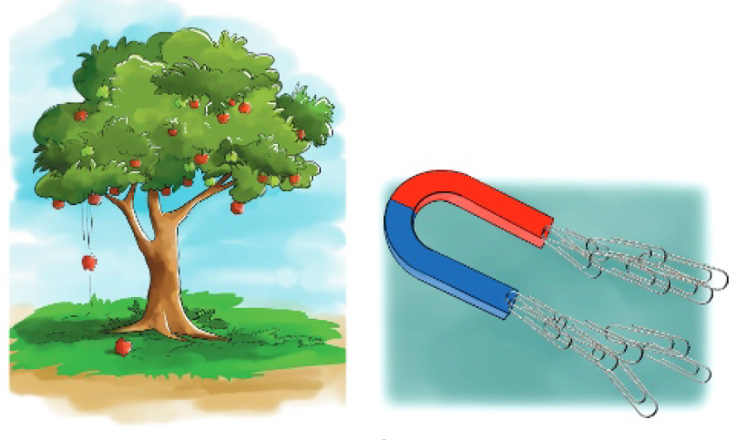
অস্পর্শ বল কাকে বলে?
যে বল প্রয়োগের জন্য দুটি বস্তুর সরাসরি সংস্পর্শ প্রয়োজন হয় না তাকে অস্পর্শ বল বলে।

Slide 23
মূল্যায়ন
খালি ঘরে সঠিক শব্দ বসাও
চাপ , টান | আয়তন | বল | আকৃতি
আকৃতি
(ক) পদার্থের ___________ পরিবর্তনে বল প্রয়োগের প্রয়োজন হয়।
বল
(খ) ____________ সরিয়ে নিলে অনেক বস্তু তার আসল আকৃতিতে ফিরে যায়।
আয়তন
(গ) গ্যাসের উপর বল প্রয়োগ করে তার ___________ কমানো যায়।
চাপ
টান
(ঘ) বল প্রয়োগের দুইটি উপায় হলো _______________ ও _____________।

Slide 24
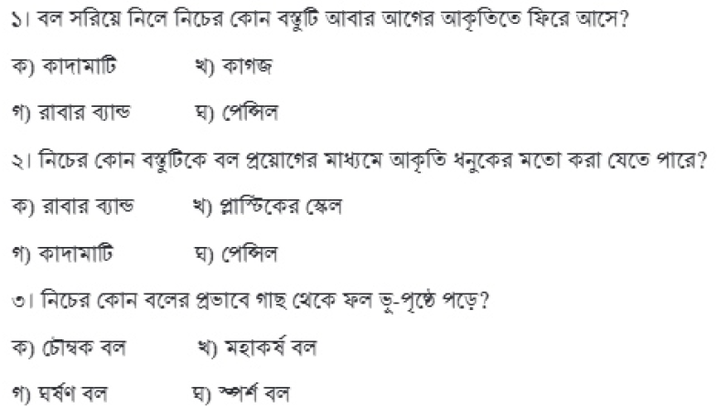
সঠিক উত্তরে ঠিক চিহ্ন দাও

Slide 25
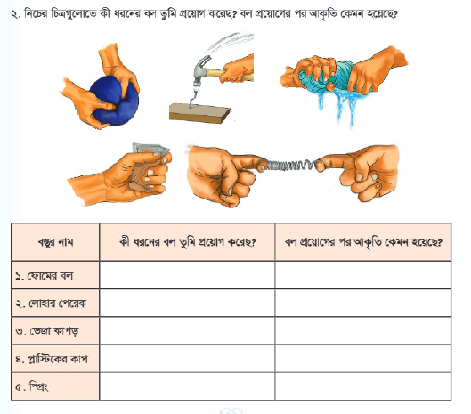
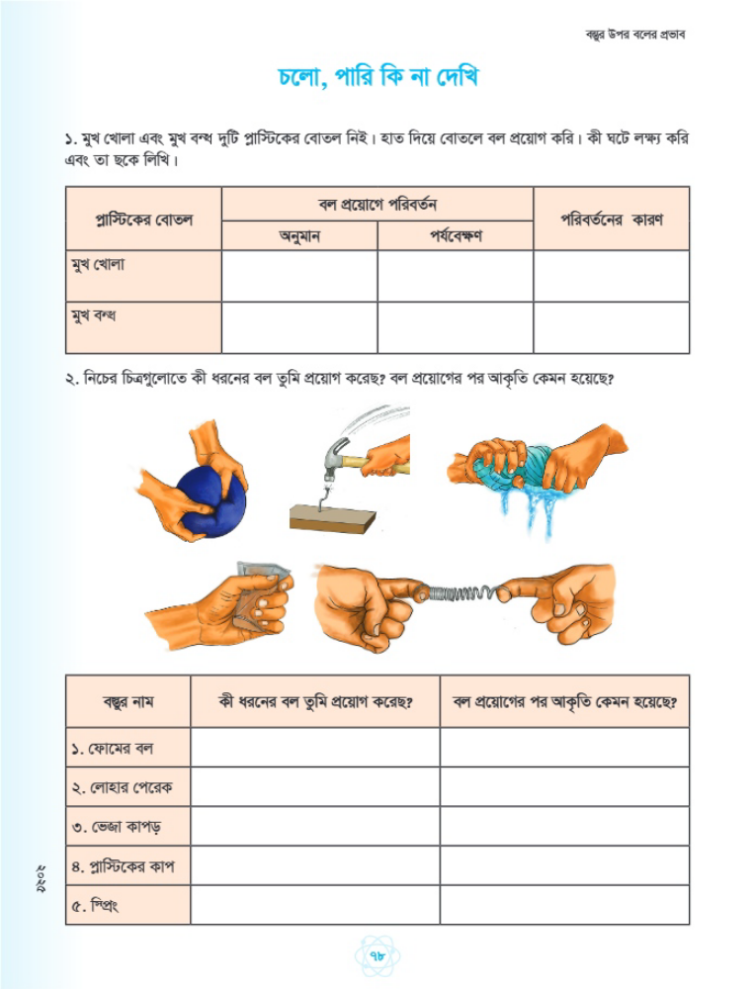
পরিকল্পিত কাজ

Slide 26
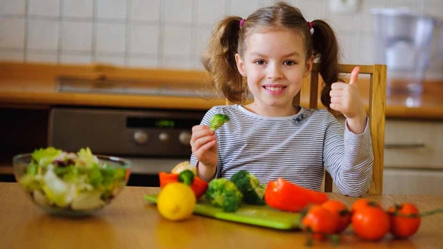
ভালো থেকো সবাই **বিদায়**

